Slide 1


CEa, CVa PE 차종
HV Air PTC Heater 개발 검토서
2023. 10. 10
우리산업주식회사 기술연구소

Slide 2
차 례
I. 사양 검토
II. 디자인 검토
III. 제품 개발 검증 계획
Notes:
2

Slide 3
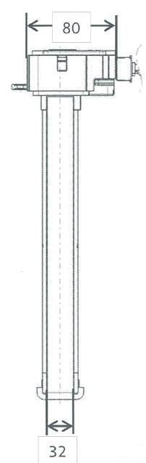
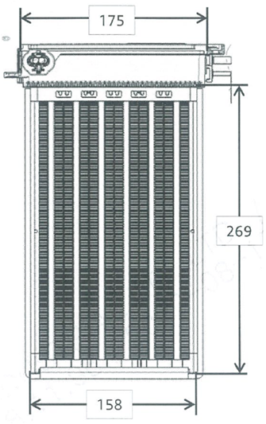
I. 사양 검토
항목 | 고객 요구사양 (SR정리본) |  |  |  | WR 검토사양
PTC Heater 상세 사양 | Core Size(mm) |  |  | 269H x 158L x 32T | SIZE 만족
 | PWM Size(mm) |  |  | 80H x 175L x 40T | SIZE 만족
 | Nominal Power |  |  | 6,300 W (+10% / 0%) Dual zone (3,150W/zone) (@654V, 300kg/h, 0℃) | MEa 와 동일하게 -5% 적용 요청
 | Pressure drop |  |  | Max 75Pa (@300kg/h, 0℃) | Max 80Pa 변경 요청
 | 전압 범위 | HV | Nominal | 800V | -
 |  |  | Range | 248V ~ 865.6V | -
 |  | LV | Nominal | 12V | -
 |  |  | Range | 8V ~ 18V | -
 | 작동 전압 | 공칭 |  | T.B.D | ←
 |  | 하한 |  | T.B.D | ←
 |  | 상한 |  | T.B.D | ←
 | Nominal Current |  |  | 7.9A (+10% / 0%) | WR 제안사양
 | Inrush Current |  |  | Max 15A | WR 제안사양
 | 작동 온도 범위 |  |  | -40°C to 85°C | 만족
 | 성능 보증 범위 |  |  | -40°C to 85°C | 만족
 | 보관 온도 범위 |  |  | -40°C to 105°C | 만족
 | Communication |  |  | High Speed CAN | 만족
 | 절연저항 |  |  | Min 10MΩ @1,000V, 60s | 만족
 | 내전압 |  |  | Max 0.5mA @4,300V, 60s | 만족
 | Weight |  |  | 1.8kg | 2.5kg 으로 변경 요청
 | Ingress Protection Degree |  |  | IP67 | 만족
HV Connector | 제조사 / Part number |  |  | TYCO 2379215-1 (Mating : T.B.D) | MEa 와 동일하게 Aptiv 35415839 로 변경 요청
LV Connector | 제조사 / Part number |  |  | KET MG 651104-5 (Mating : KET MG 641107-5) | MEa 와 동일하게 MG651098-5 로 변경 요청
□ SR REVIEW (1)
80
40
175
Passenger
Zone
269
Driver
Zone
32
158
Notes:
3

Slide 4
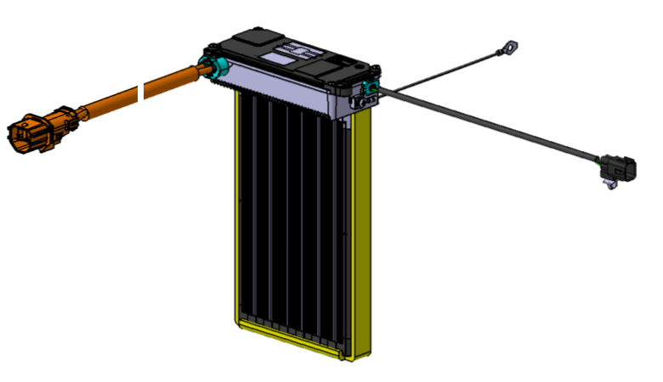
I. 사양 검토
□ Design concept
□ PTC HEATER 특성
① 성능 = 6,300 +10/-5% ( 6,300W ~ 6,690W)
② HEATR ROD Assembly
-. 알루미늄튜브 가압방식, 양산실적
-. 원가절감 및 강건한 절연특성 보유
= Ceramic plate 삭제, PI합지 필름 적용
③ Heat core assembly
-. Brazing Fin 적용
④ HV CONNECTOR
-. APTIVE 35415839
⑤ Signal connector
-. KET MG 651104-5
PWM Part
Chassis Ground
Passenger
Zone
HV Connector
Signal Connector
Driver
Zone
□ Safety function
PTC Core Part
High Voltage Over/Under Protection
Low Voltage Over Protection
Over/Under Current Protection
Over Heat Protection (PCB)
Communication lost
Voltage surge
기본 디자인 컨셉 (NEa & MVa C/O)
Notes:
4

Slide 5
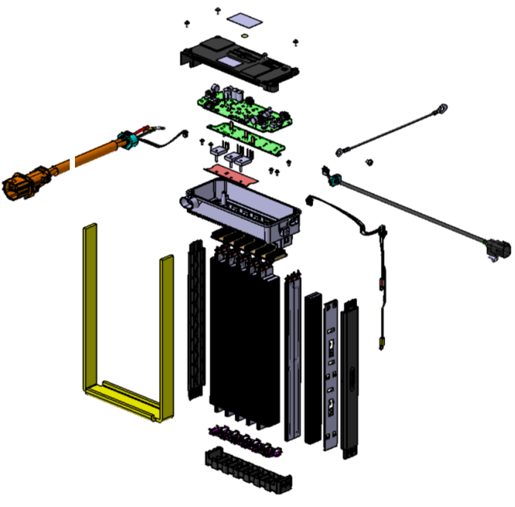
II. 디자인 검토
No | Item | 재질 | 수량 |  | 비고
 |  |  | 1안 (NEa C/O) | 2안 (Tc160℃)
1 | NAME PLATE | ART-PAPER | 1 | 1 | -
2 | WARNING LABEL | PET TC/S015 | 1 | 1 | -
3 | COVER | PBT-GF30 | 1 | 1 | -
4 | VENT FILTER | VARIOUS | 1 | 1 | -
5 | MAIN PCB ASS’Y | VARIOUS | 1 | 1 | -
6 | SIGNAL WIRE ASS’Y | PBT-GF30 | 1 | 1 | -
7 | CHASSIS GROUND WIRE ASS’Y | VARIOUS | 1 | 1 | -
8 | HV CONNECTOR ASSY | VARIOUS | 1 | 1 | -
9 | JOIN PCB ASS’Y | VARIOUS | 1 | 1 | -
10 | IGBT PAD | VARIOUS | 1 | 1 | -
11 | IGBT | VARIOUS | 3 | 3
12 | UPPER HOUSING ASS’Y | ALDC 12.1 | 1 | 1 | -
13 | SIDE BAR | PBT-GF30 | 2 | 2 | -
14 | LOWER HOUSING | PBT-GF30 | 1 | 1 | -
15 | HEAT CORE ASS’Y | VARIOUS | 1 | 1 | -
15-1 | BRAZING FIN | AL3030 | 7 | 7 | -
15-2 | HEAT ROD ASS’Y | VARIOUS | 6 | 6 | -
15-2-1 | AL TUBE | AL 6063 | 1 | 1 | -
15-2-2 | POLYAMID FILM | PI 외 | 2 | 2 | -
15-2-3 | STONE HOLDER | PPS-GFMD 55% | 1 | 1 | -
15-2-4 | ROD TERMINAL UPPER | C2680-1/2H | 2 | 2 | -
15-2-5 | ROD TERMINAL LOWER | C2680-1/2H | 2 | 2 | -
15-2-6 | PTC STONE | BaTiO3 | 8 | T.B.D | -
15-3 | Core fin Plate | SUS 301 1/2H | 2 | 2
16 | UPPER GROMMET | TA 510 | 1 | 1 | -
17 | Core Temp Sensor Assy | VARIOUS | 1 | - | -
18 | Fixture | T.B.D | 1 | 1
19 | SPONGE | PU Form | 1 | 1 | -
□ B.O.M
2
4
1
3
5
7
9
8
11
10
6
12
16
17
13
19
18
14
15
<Exploded view : NEa & MVa C/O>
Notes:
5

Slide 6
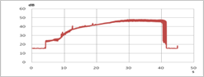
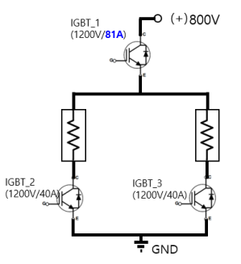
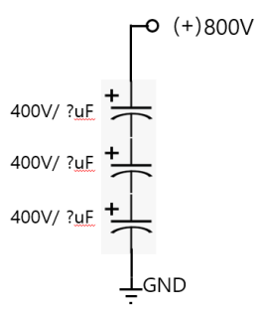
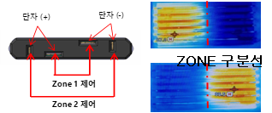
II. 디자인 검토
□ 주요 과거차 이슈 Summary
No. | 이 슈 | 원 인 | 개선 방안 | 비 고
1 | 작동 소음 (overall 38dbA이하) | 1.IGBT 스위칭에 의한 전기적 소음 2.고전압 인가 시 이온이동 에 의한 충격 소음 | 1. PWM 출력 주파수 변경 (150Hz → 12Hz) 2. 히트로드 內 PI FILM 및 SILICONE 이중구조 반영 | PTC단품 작동 NOISE 측정 결과 : MAX 50dB 수준 @600V, 10cm이격 측정
2 | 과전압 (서지)에 인한 오작동 | IGBT 내부 소손(SHORT) | High side IGBT를 배치. (차량 시동 불가 회피 설계를 반영함.)
3 | 연기/냄새 | 1.PTC히터 작동 시 발열부 온도상승에 따른 히팅부 실리콘 냄새 발생 2.방열핀 잔류 오일에 의한 냄새 발생 | 1.실리콘 사용 최소화(Al-Tube) 접착 실리콘 백금 촉매 제품 적용 2. Aging 공정 추가 | MEa Front 냄새 평가 결과
4 | 과전압 (서지)에 인한 CAN transceiver 소손 | 서지 전압 고려한 내전압 성능 확보 미흡 | 서지 전압을 고려한 최대 동작 전압 대비 1.6배 전압 사양(1350V)의 E-Capacitor 적용.
5 | HVAC 열 변형 | 방열성능 증대를 위한 PTC 스톤 발열온도 증대 (Tc : 180℃→210℃) | HEAT CORE 과열 방지 기능 적용. Heat rod단자 4개소 적용으로 ZONE간 열 간섭 최소화 구조 적용 * Tc 160℃ 반영 예정 (고객 요구 사항)
Notes:
6

Slide 7
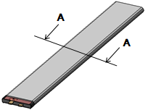
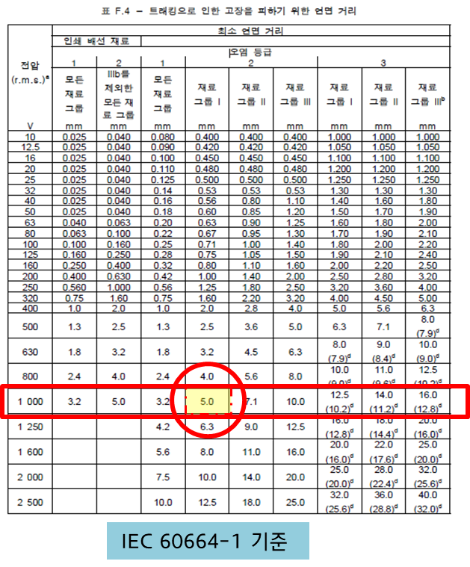
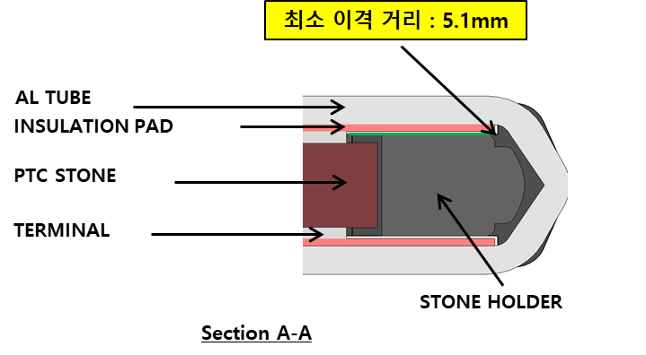
II. 디자인 검토
□ 주요 SPEC 적용 검토
- 내전압 이격거리 검토
Item | Design | Description | Remark
Rod Assy |  | 1.최소 연면거리 기준 : Min 5mm (내전압 Max 0.5mA @4,300V, 60s 만족 기준) : 최소 거리 5.1mm 이상 설계 | According to IEC60664-1
Notes:
7

Slide 8
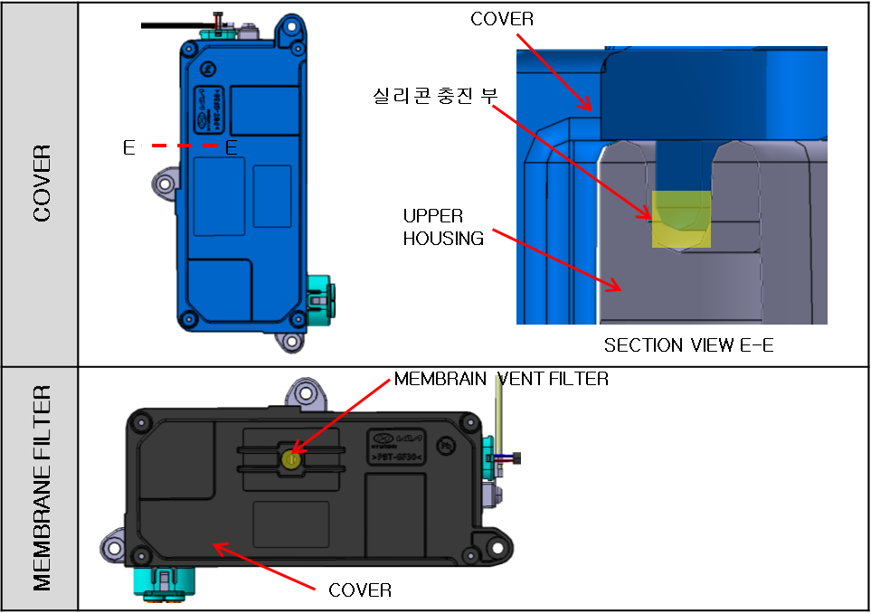
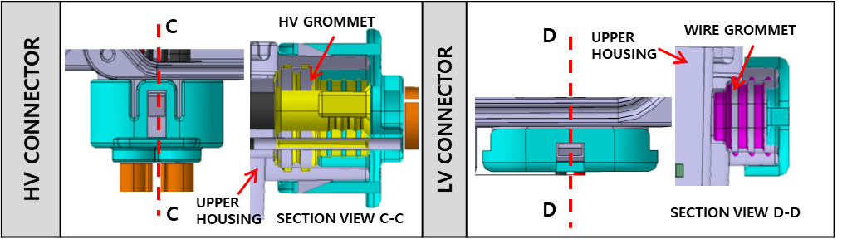
II. 디자인 검토
□ 주요 SPEC 적용 검토
- IP 디자인 검토
■ 수밀 기준 : IPx7 (물 1m에서 30분 방치 후, PTC 기능에 이상 없을 것)
Item | Design | Description | Remark
COVER & PMW CONTROL |  | Cover & Upper Housing 간 실리콘 충진하여, 수밀방지 MEMBRANE FILTER 적용 | Test according to DIN 40050 (IP67)
HV WIRE & PWM CONTROL |  | Apply Water Proof HV & LV Connector
Notes:
8

Slide 9
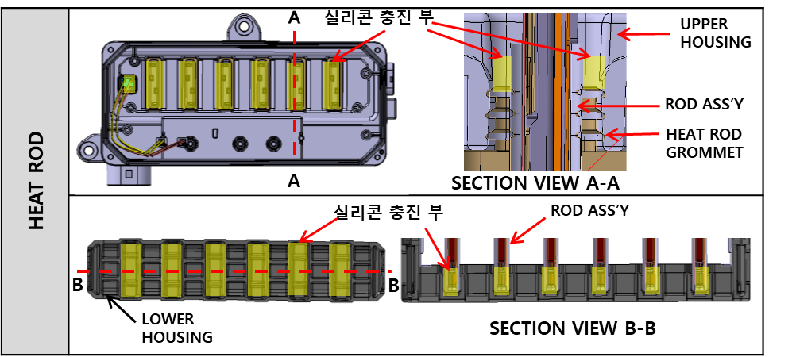
II. 디자인 검토
□ 주요 SPEC 적용 검토
- IP 디자인 검토
■ 수밀 기준 : IPx7 (물 1m에서 30분 방치 후, PTC 기능에 이상 없을 것)
Item | Design | Description | Remark
HEAT CORE & PWM CONTROL |  | 방수 충진제 도포 적용 | Test according to DIN 40050 (IP67)
HEAT ROD |  | AL Tube Type Heat rod로 외부 수밀방지 Heat Rod Ass’y 상/하단 방수 충진제로 수밀방지
※) 당사 PTC HEATER IP67 적용 디자인 반영
Notes:
9

Slide 10
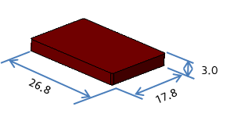
II. 디자인 검토
□ 주요 SPEC 적용 검토
- Core 표면 온도 디자인 검토
Item | Design | Description | Remark
PTC STONE |  | Tc 180℃ → Tc 160℃ 적용 Tc 160℃ 적용 시 Temp Sensor 삭제 예정 | 고객SR 요청 및 ES97110-03 (7.3.3항목)
 | NEa,MVa,MEa | CEa, CVa
Tc | 180℃ | 160℃
Notes:
10

Slide 11
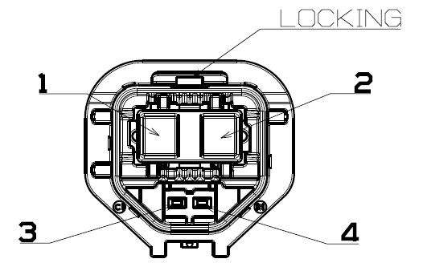
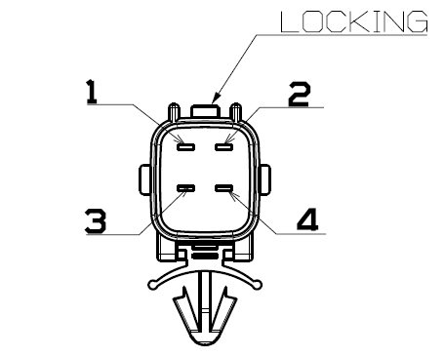
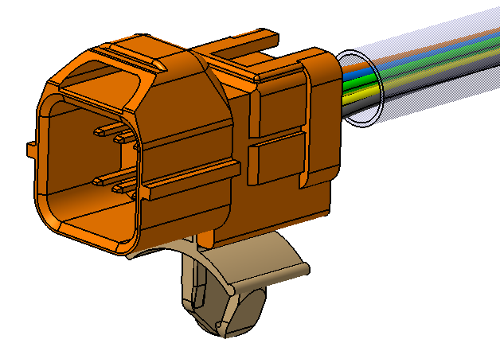
II. 디자인 검토
□ 주요 SPEC 적용 검토
-. Connectors & Pin map
Connector | Part number | Terminal No. | Pin name | Remark
HV Connector | APTIVE 35415839 (Mating : | 1 | HV(+)
 |  | 2 | HV(-)
 |  | 3 | Interlock(+) – HV PTC
 |  | 4 | Interlock(-) – HV PTC
LV Connector | KET MG 651104-5 (Mating : KET MG 641107-5) | 1 | IGN3
 |  | 4 | CLIMATE_CAN HIGH
 |  | 5 | CLIMATE_CAN LOW
 |  | 6 | GND
Notes:
11

Slide 12
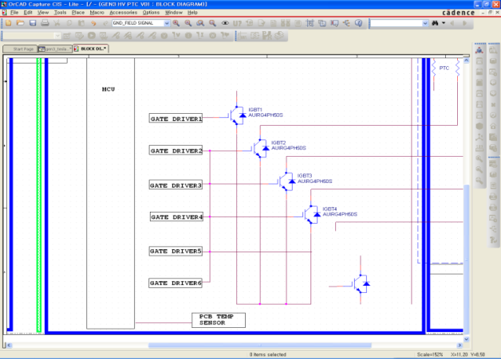

II. 디자인 검토
□ H/W Design concept
-BLOCK DIAGRAM
Chassis GND
Interlock
HV(+)
Isolation
HV(-)
Connector
A
T
C
U
LV circuit
Connector
HV circuit
ELEC - CAPCITOR
DC/DC
Switching IC
Transformer
High Voltage Sensing
Core Ass’y
IGN(+)
MCU
Regulator
GND(-)
LC Filter
Sidebar Temp Sensor1
LV Sensing
Digital
Isolator
Core FIN
Connector
Gate Driver
IGBT1
Regulator
CAN_ H
CAN
Transceiver
TXD
Core FIN
CAN_ L
RXD
Gate Driver
IGBT2
Sidebar Temp Sensor2
Core FIN
Gate Driver
IGBT3
Interlock
Core FIN
Current Sensing1
Shunt1
Current Sensing2
Shunt2
PCB Temp Sensor
Notes:
12

Slide 13
II. 디자인 검토
□ H/W Design concept
-주요소자 관리 품목
NO. | Type | Maker | Part Number | AEC-Q | Datasheet | REMARK
1 | PCB | - | DS-7408(LTF), Tg150℃, FR-4,1.6T,4LAYER ,내외층1OZ. | ○
2 | IGBT | TRINNO | TGH40N120F2DR | ○
3 | IGBT | IR | AUIRG4PH50S | ○
4 | TRANSFORMER | CLOVER | EFD1515-65uH-6 | ○
5 | MICOM | Renesas | RH850/F1KM-S1, R7F7016953AFP-C | ○ |  | MCU
6 | Current sensor IC | TI | INA381 | ○
7 | DC-DC CONTROL IC | LINEAR | LT8301H | ○
8 | CAN Transceiver | INFINEON | SIT1044QT | ○
9 | Opto-coupler | TI | QCPL-M419T | ○
10 | OP-AMP | Iksemicon | IL2903EDT | ○
11 | SHUNT Resistor | ICP ROTECT | MCSMA25EFH1L00 | ○
Notes:
13

Slide 14
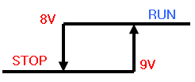
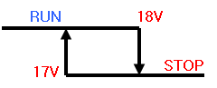
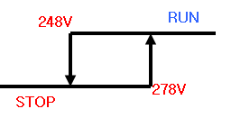
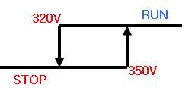
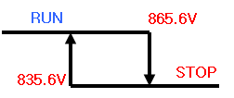
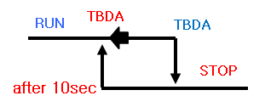
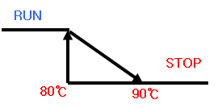
II. 디자인 검토
□ H/W Design concept
-PTC 안전 기능
NO | ITEM | Specification | Logic | Functions
1 | LV under Voltage | LV Voltage ≤ 8V (Hysteresis 1.0V) |  | protecting over discharging of the LV Batt Protecting abnormal operating in the under voltage condition of LV
2 | LV Over Voltage | LV Voltage ≥ 18V (Hysteresis 1.0V) |  | Protecting abnormal operating in the over voltage condition of LV
3 | HV under Voltage | HV Voltage ≤ 248V (< 0℃, Hysteresis 30V) |  | Protecting rapid discharging of the HV Battery Protecting abnormal operating in the under voltage condition of HV
 |  | HV Voltage ≤ 320V (> 0℃, Hysteresis 30V) |  | Protecting rapid discharging of the HV Battery Protecting abnormal operating in the under voltage condition of HV
4 | HV Over Voltage | HV Voltage ≥ 865.6V ( Hysteresis 30V) |  | Protecting abnormal operating in the over voltage condition of HV
5 | HV Over Current | HV Current limited < TBD A HV Over Current > TBD A (Hysteresis TBD A) |  | Do not exceed TBDA by controlling the performance by itself. Protecting PTC heater from over current conditions.
6 | PCB Over Temp | PCB Temp ＞ 90℃ (Hysteresis 10℃) |  | Protecting PTC heater circuits from its heat. Reduces performance according to overheating temperature
7 | Core Over Temp | Core Temp ＞ 100℃ (Hysteresis 10℃) |  | Protecting PTC heater circuits from its heat. Reduces performance according to overheating temperature
RUN
90℃
100℃
STOP
Notes:
14

Slide 15
II. 디자인 검토
□ H/W Design concept
Functional Description
No | Function | Description | Remark
1 | Consumption Power Control | - Power Mode : Linear power control according to watt command - Max Stable Current Control - Max Inrush Current Control
2 | Communication | - CAN Communication - fixed 500K bps (CAN)
3 | Monitoring | LV, HV Voltage Monitoring HV Current monitoring Consumption Power Monitoring PCB & temperature monitoring
4 | Protection Function | - LV Out of Range fault (Under / Over Voltage) - HV Under / Over Voltage fault - HV Over Current fault PCB / Over Temperature fault Communication Error fault control
5 | Failure Detection | Sensor Failures (HV, HV Current, Temp Sensors) IGBT Short failure
Notes:
15

Slide 16
II. 디자인 검토
□ H/W Design concept
- Schematic diagram of high voltage circuit
HV Voltage sensing : Over voltage protection / Low Voltage protection
Current Sensing : Power Control / Over current protection
Protection Function : IGBT Cut-off
[MCU protection signal → Supply to Gate Driver. (IGBT ON/OFF)]
HV
Input
PTC
ROD
IGBT
Current
Sensing
Voltage Sensing
MCU
Gate Driver
HV ~ LV Isolation Parts
(Transformer & Isolation Optic)
LV
Input
Input
Noise
Filter
DC-DC
Driver IC
Transformer
Output
Filter
LDO
Sleep
Mode TR
Isolation
Optic
MCU
Voltage Sensing
CAN data
CAN
communicate
IC
RX/TX
Notes:
16

Slide 17
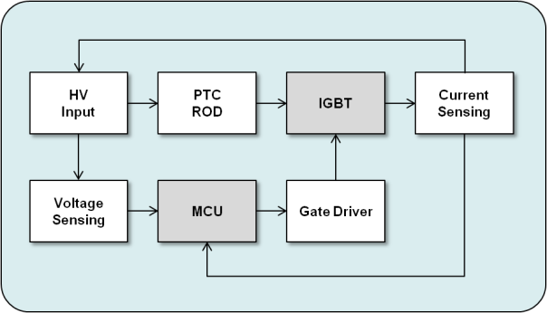
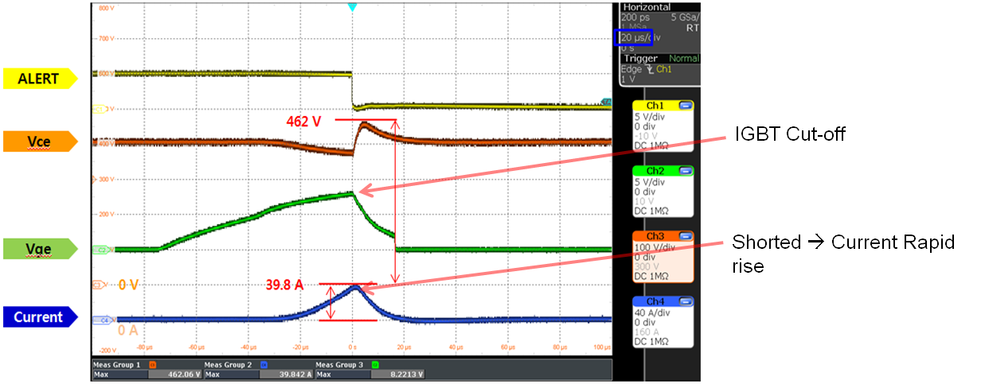
II. 디자인 검토
□ H/W Design concept
- Heat-Rod short Protection
Concept
Protection Function
IGBT Cut-off (MCU protection signal → Supply to Gate Driver.)
Measurement result
When the heat rod is shorted Due to a sudden rise in current，Prevent damage to IGBT.
Heat-rod shorted → Prevent damage to IGBT
Notes:
17

Slide 18
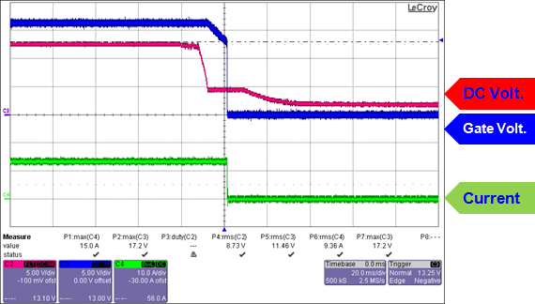
II. 디자인 검토
□ H/W Design concept
- UVLO Protection
Under Voltage Lock Out Protection
The voltage above the threshold voltage must be maintained.
(IGBT operation voltage 12V under → cut-off)
Unstable operation below threshold voltage.
Used to prevent unstable operation of IGBT.
IGBT Specification
Notes:
18

Slide 19
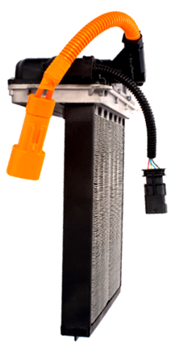
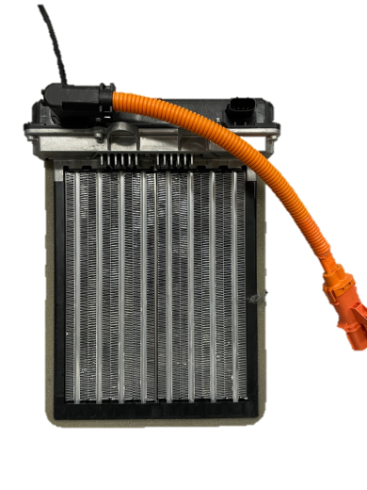
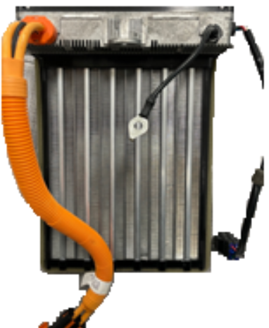
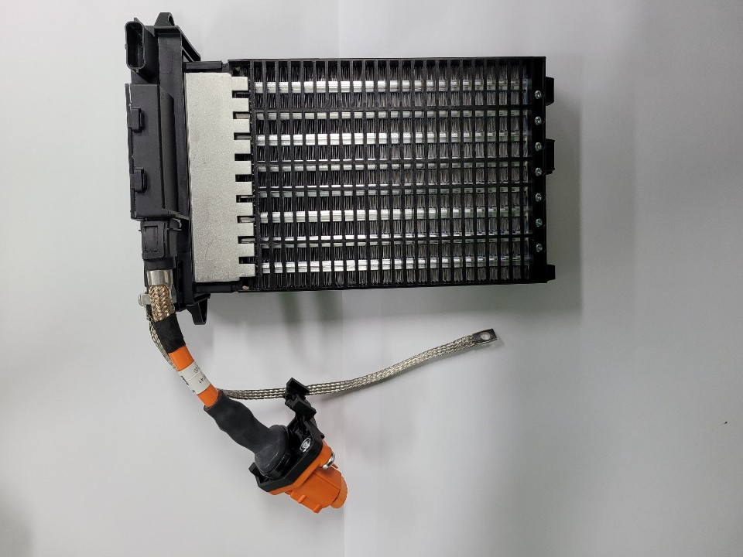
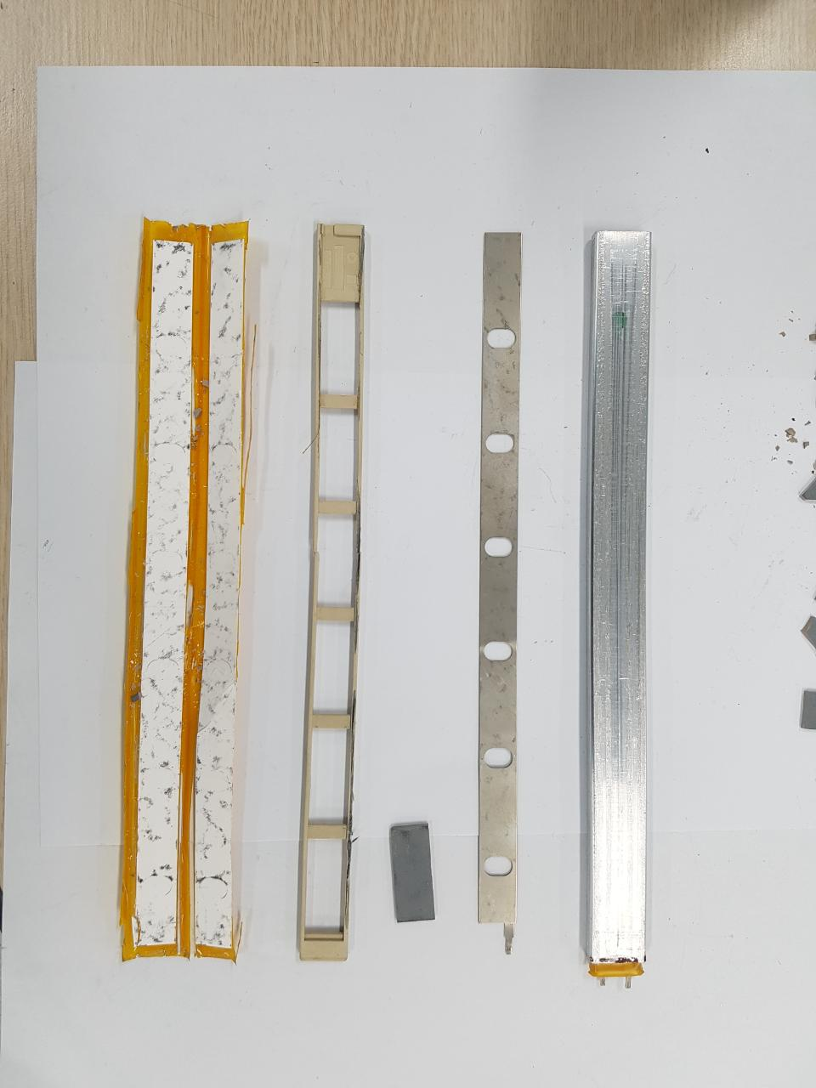
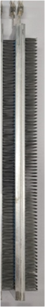
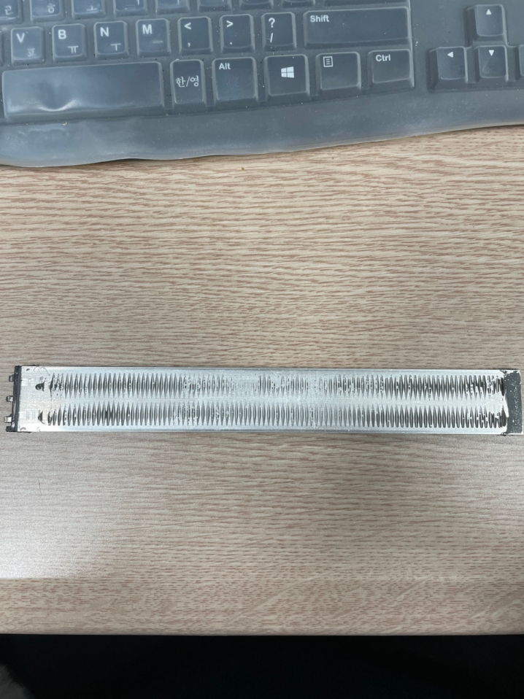
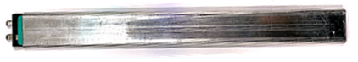
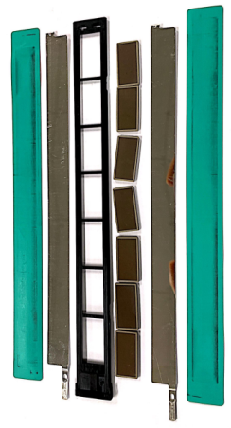

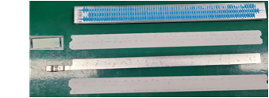
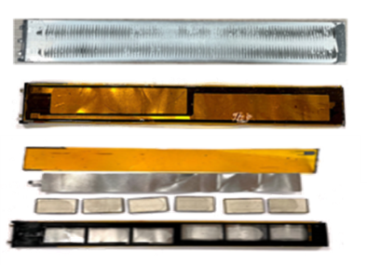
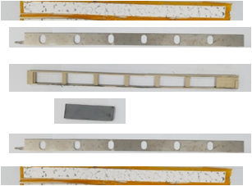
II. 디자인 검토
□ Heat Rod benchmarking
구분 | 보그워너 | 말레베어 | 자화전자 (SG2) | Woory 양산품 | 비 고
PTC Heater |  |  |  |  | -
Heat rod 구성 |  |  |  |  | -
Notes:
19

Slide 20
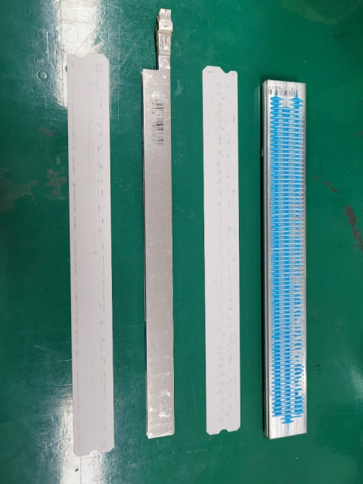

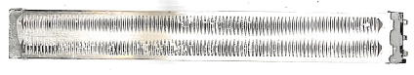


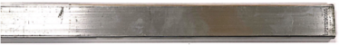

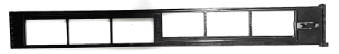


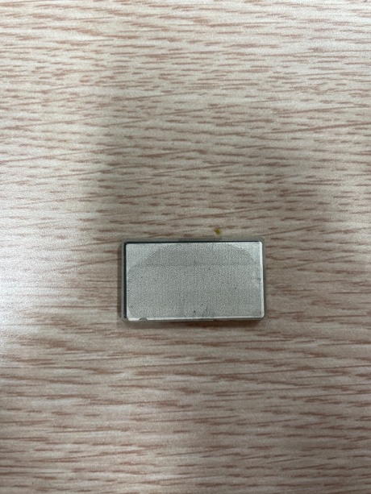



II. 디자인 검토
□ Heat Rod benchmarking
구분 | 보그워너 | 말레베어 | 자화전자 (SG2) | Woory 양산품 | 비 교
Heat rod |  |  |  |  | -
AL Tube | 재질 : AL 6063 | 재질 : AL 3003 | 재질 : AL 3003 | 재질 : AL 6063 | -
절연체 | 재질 : 세라믹 + PI 필름 | 재질 : 세라믹 | 재질 : PI 필름 | 재질 : 실리콘 패드 +PI 필름 | -
Stone holder | 재질 : PPS | 스톤 고정 : 접착제 적용 | 재질 : PBT | 재질 : PPS | -
PTC Stone | BaTio3 + Sub material | 재질 : BaTio3 + Sub material | 재질 : BaTio3 + Sub material | 재질 : BaTio3 + Sub material | -
터미널 | 재질 : AL 1050 | 재질 : AL 1050 + C2680 코킹 접합 | 재질 : C2680(TP) | 재질 : C2680(TP) | -
특징 | 1. 터미널 알루미늄 적용 → 성능 향상 → 접합 공정 작업성 저하 (솔더) 2. 절연체 세라믹 + PI 필름 적용 → 절연특성 향상 → 히트로드 제작(Pressing) 시 크랙에 취약함 | 1. 터미널 발열부 알루미늄 적용 → 성능 향상 2. 절연체 세라믹 적용 → 히트로드 제작(Pressing) 시 크랙에 취약함 | 1. 절연체 PI 필름 적용 → PI 필름 크랙 및 찍김 관리 필요 히트로드 제작(Pressing) 시 잔류응력 저하 | 1. 절연체 실리콘 패드 + PI 필름 적용 → 절연특성 및 히트로드 제작(Pressing) 시 잔류응력 향상 | -
Notes:
20

Slide 21
III. 제품 개발 검증 계획
Notes:
21

Slide 22
III. 제품 개발 검증 계획
구 분 |  | 1안 NEa/MVa/MEa Carry Over 적용 | 2안 Tc 160℃ 적용
주요 검토 항목 | 표면온도 (Tube & Fin ＞ 150 ℃) | Core Temp cutoff 온도 최적화 | PTC Stone 신규 개발
 | 검증방법 | 1. 1차 (간이평가) 1) 온도 : 0 /20℃ 2) 풍량 : 0 / 100 kg/h 3) 표면 온도 확인 (Tube & Fin ＞ 150 ℃) 2. 2차 (1차 이상 없을 시) 1) ES 97110-03 평가 - 7.3.3 무풍 및 저풍량 작동시 온도 측정 - 7.3.5 HVAC 열 변형 시험
소요 일정 |  | S/W 최적화 (~11/30) | PTC Stone 제작 (~11/30) 제품 제작 및 평가 (~12/8)
장점 |  | 1. 개발 일정 단축 2. 단가 변동 無 (WIRE 류 제외) | 1. Core Temp Sensor 삭제 가능 (소요 일정 외 추가 일정 必)
단점 |  |  | 1. 시작차 전 적용 불분명 (성능 만족 여부 불확실) 2. 사양 이원화 (NEa 외 차량) → 단가 상승 3. Package 변경 가능성 有
Notes:
22

Slide 23
III. 제품 개발 검증 계획
□ ES평가 계획서 (Tc 160도 적용 유/무에 따라 일정 수립 예정)
Notes:
23

Slide 24
Ⅴ. 개발일정
구 분
HKMC 개발일정 |  |  |  |  |  |  |  |  |  |  |  |  |  |  |  | -
WRA(가칭) 개발일정
협력사 개발 |  |  |  |  |  |  |  |  |  |  |  |  |  |  |  | WRK
금형 제작
설비 & JIG 개발
표준류
설비 검수 및 P1 대응
설비 이관
DV / PV TEST
설비 SET-UP |  |  |  |  |  |  |  |  |  |  |  |  |  |  |  | WRA
P2 이벤트 공급
공정 감사
ISIR
공정준비 및 확인
부품지원
및 품질확보
양산체제
확립
공정품질
감소활동
All 출도
시작차
Master car
P1
P2
LP2
M1
SOP
24.1.1
24.6.1
24.10.1
24.11.15
25.5.1
25.7.1
25.9.1
25.10.1
All TOOL
FULL TOOL
All 출도
시작차
Master car
P1
P2
LP2
M1
SOP
23.11.30
24.5.1
24.9.1
24.11.1
25.4.10
25.6.10
25.8.10
25.9.1
23.11.30
T.B.D
7/15
8/30
8/30
9/15
DV
24.3.31
PV
신차품질
11/05
11/15
P1 : 9/10(WRK)
11/10
NEa Carry Over 적용
Tc 160도 적용 검토 必 (DV 및 PV 재 진행 필수)

Slide 25
이상입니다.

